Slide 1
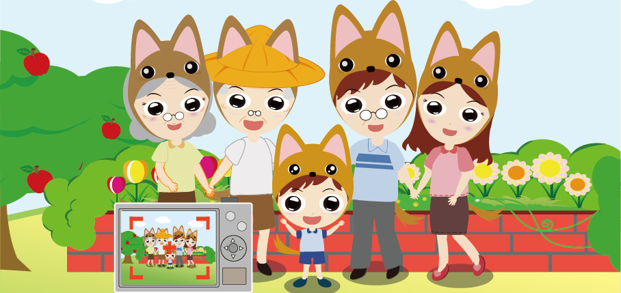
新年新氣象
新年快樂

Slide 2

快樂搭火車

Slide 3
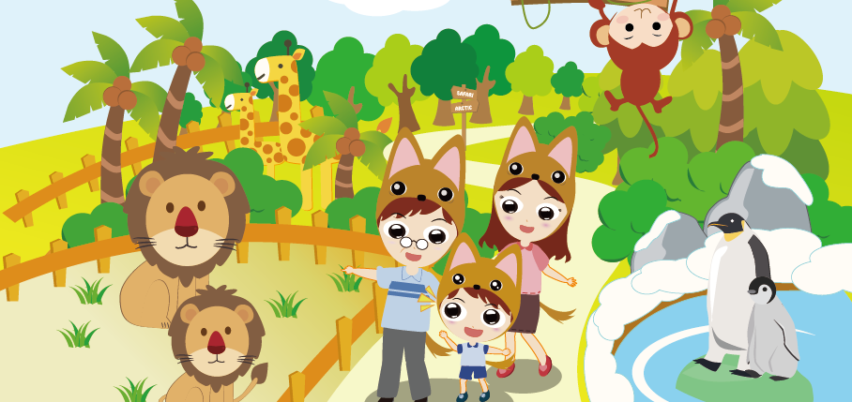
參觀動物園

